Slide 1

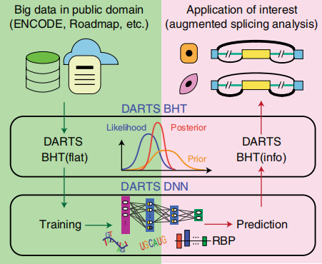
Deep-learning augmented RNA-seq analysis of transcript splicing
Notes:
ENCODE 和 roadmap是公共的RNA-seq database

Slide 2
RNA-seq数据用机器学习可以预测组织或单细胞的外显子的inclusion/skipping level。但RNA-seq分析alternative splicing受测序深度限制，并需要基因有较高的表达量。
DARTS（deep-learning augmented RNA-seq analysis of transcript splicing)分为两部分:
DNN:根据外显子序列和组织特异的调控特征预测AS（alternative splicing)
BHT(bayesian hypothesis testing):根据RNA-seq 的empirical evidence的先验AS概率来推测AS。
RNA-seq数据先通过无信息先验(BHT flat)对不同条件下high-confidence和无差异的剪切事件生成训练标签，用于DNN训练。
用训练好的DNN预测剪切，把预测结果结合RNA-seq增加到先验信息(BHT info)，然后进行深度学习增广的剪切分析。
Notes:
测序深度，测序得到的碱基总量（bp）与基因组大小（Genome）的比值
后验的结果会受到先验的猜想影响。
先验知识根据数据进行调整，而DNN的结果提供的其实是先验知识。其作用时让后验的结果更准确。
贝叶斯学派的根本观点，是认为在关于θ的任何统计推断问题中，除了使用样本X所提供的信息外，还必须对θ规定一个先验分布，它是在进行推断时不可或缺的一个要素。贝叶斯学派把先验分布解释为在抽样前就有的关于θ的先验信息的概率表述，先验分布不必有客观的依据，它可以部分地或完全地基于主观信念。

Slide 3
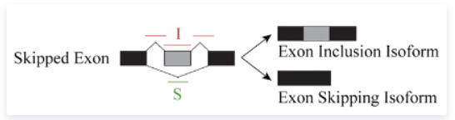
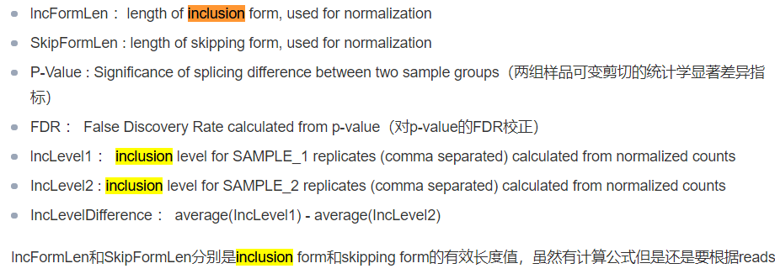
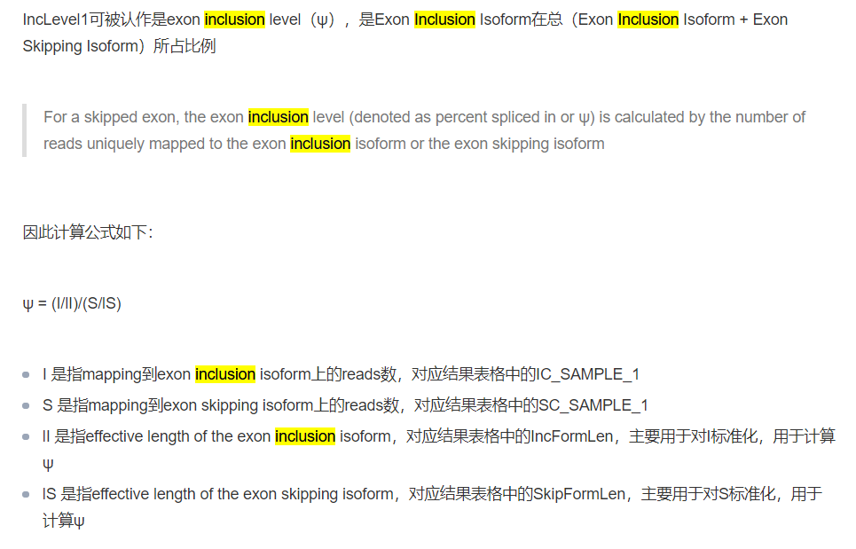
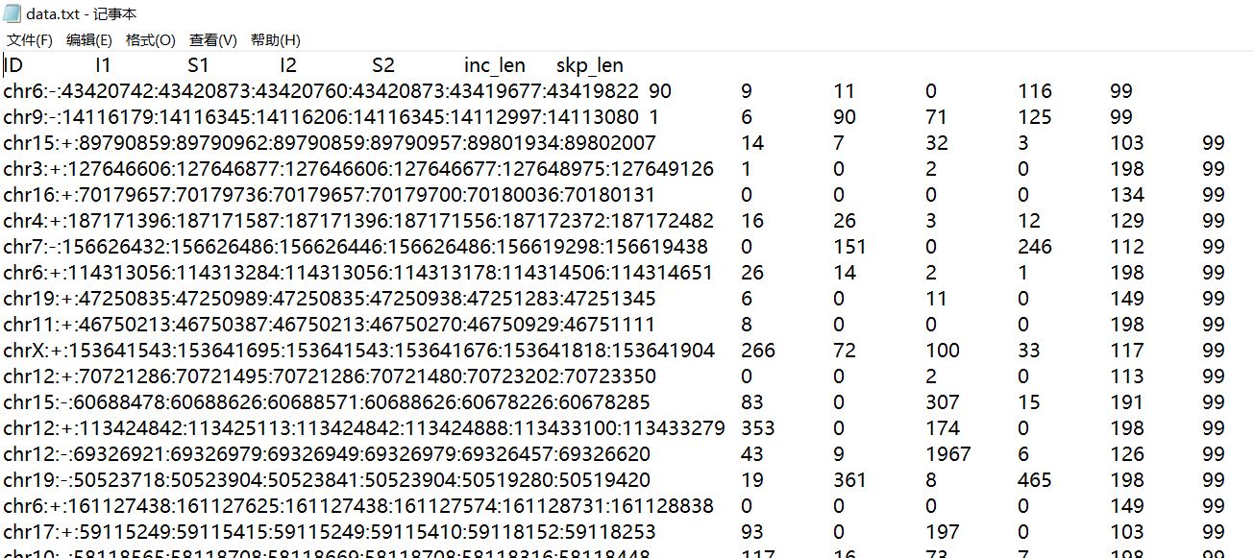

Slide 4
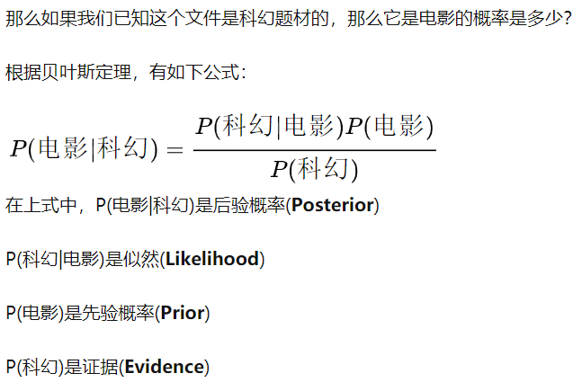
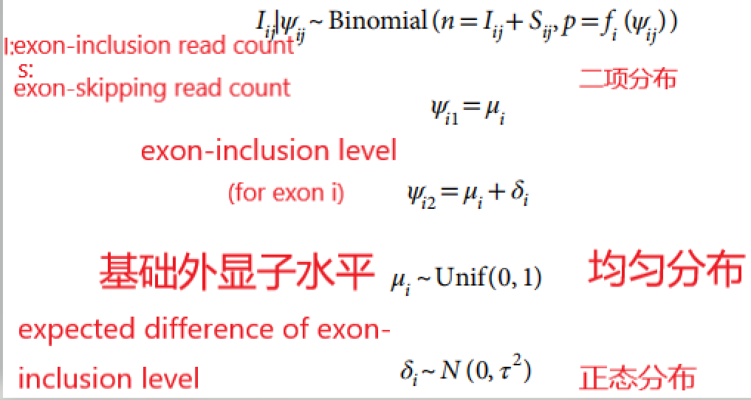
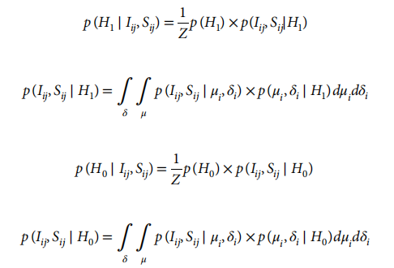


贝叶斯统计框架判断splicing event为differential或是unchanged的统计显著性。
其把深度学习的预测结果作为prior,RNA-seq数据的empirical evidence作为likelihood.
以测试exon-inclusion level(PSI values)的差异为例
exon inclusion level实际上是inclusion isofrom所占的比例
P(H1) 外显子i被差异剪切的先验概率
P(H0)=1-P(H1)
认定存在显著差异的标准
Notes:
‘spike-and-slab’
各种分布的解释
BHT(flat）中 P(H0)=P(H1)=0.5
BHT(info）中P(H0)来自神经网络的结果
spilicing event 先用exon skipping,但也可以拓展到alternative 3'/5' splice

Slide 5
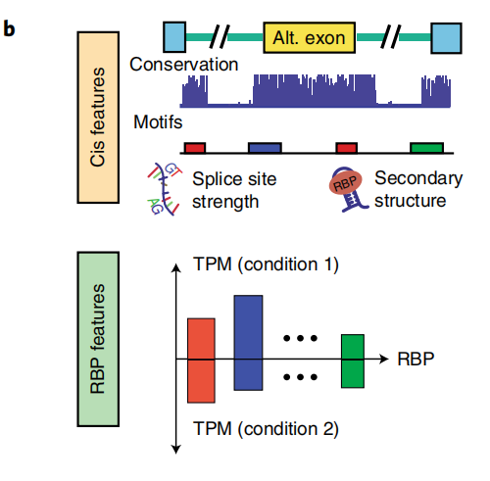
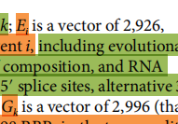
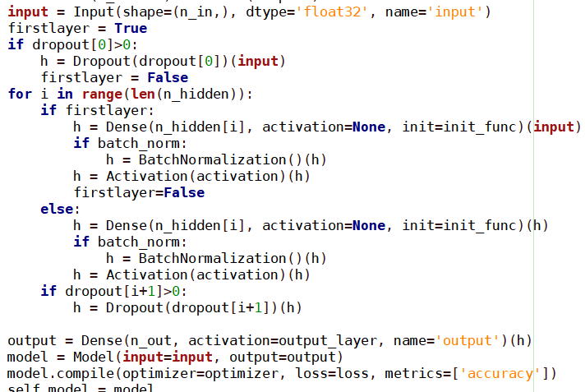
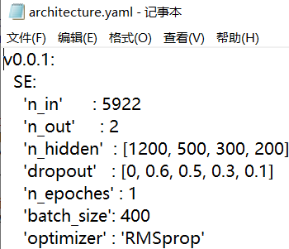



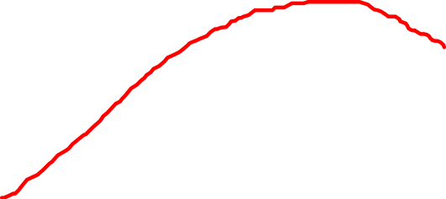

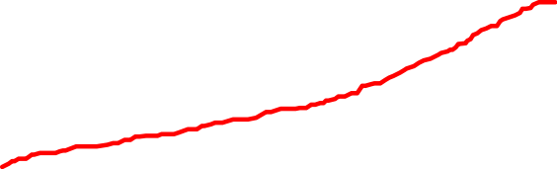

DNN利用外显子和组织特异的特征（包括顺式作用特征，trans RBP表达水平等)来预测两种生物条件下出现差异剪切的可能性。
RBP:RNA binding protein
Y=1 <=> H1=True <=>event-i是差异剪切的
E： 顺式作用特征向量 包括evolutionary conservation,splice site strength,alternative 3’/5‘ splice sites等
G：RBP的标准化的基因表达水平向量(1498个RBP在两种条件下，G向量长度为1498*2=2996)
两种condition下的PSI值(?)，作为差异剪切指标
Notes:
函数分号后为变量
i是外显子序号，k是实验序号(每个外显子进行一个差异剪切的概率的预测)
5922=2926+2996 说明E向量和G向量直接拼接作为输入向量
loss也是简单的x预测到y的loss函数。

Slide 6

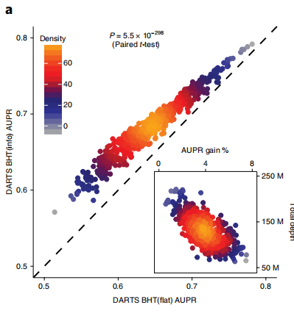
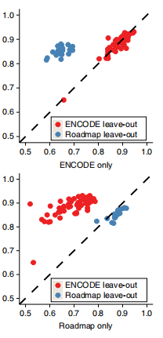
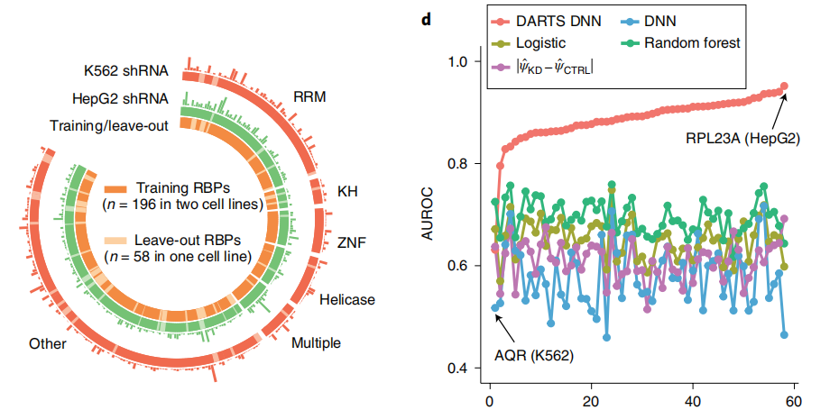

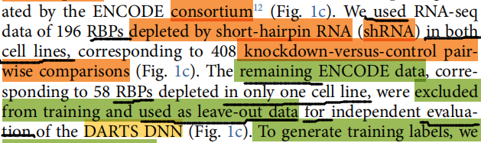
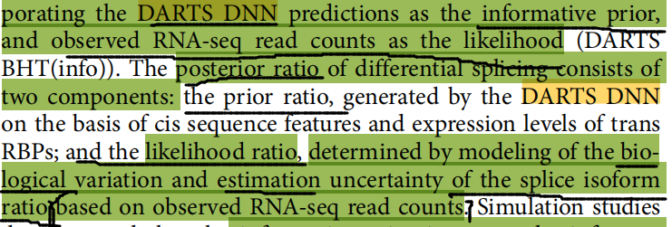


Slide 7
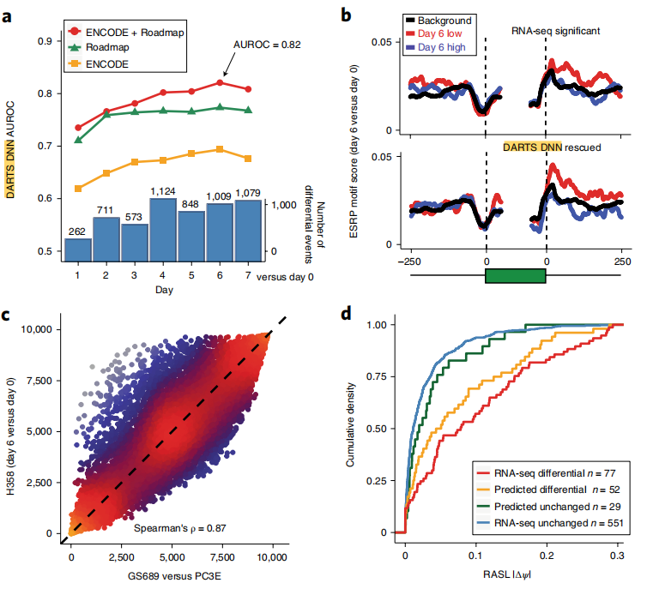
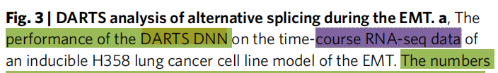
Notes:
上皮细胞-间充质转化（EMT），是指上皮细胞通过特定程序转化为具有间质表型细胞的生物学过程。

